Slide 1
PYGAME. Тамагочи.
Создатели проекта:
Валерия Харина
Полина Щербинина
Богдана Некрасова

Slide 2
Немного из истории.
Тамаго́чи (яп. たまごっち тамаготти) — игрушка, виртуальный домашний питомец. Идея создания принадлежала компании Bandai — третьему по величине игрушечному гиганту планеты.
Появились тамагочи 23 ноября 1996 года. Изначально это была игра для портативной консоли Game Boy от Nintendo. Картридж был оборудован EEPROM-памятью, маломощным процессором, динамиком и часами. Фактически виртуальный питомец жил сам по себе в это время внутри картриджа. Пока хозяин не подключал его к консоли на протяжении какого-то времени, питомец мог успеть испражниться, заболеть или умереть, о чём сигнализировал встроенный динамик. Само собой, чтобы проявить необходимый уход, нужно иметь при себе Game Boy для взаимодействия с игрой.

Slide 3
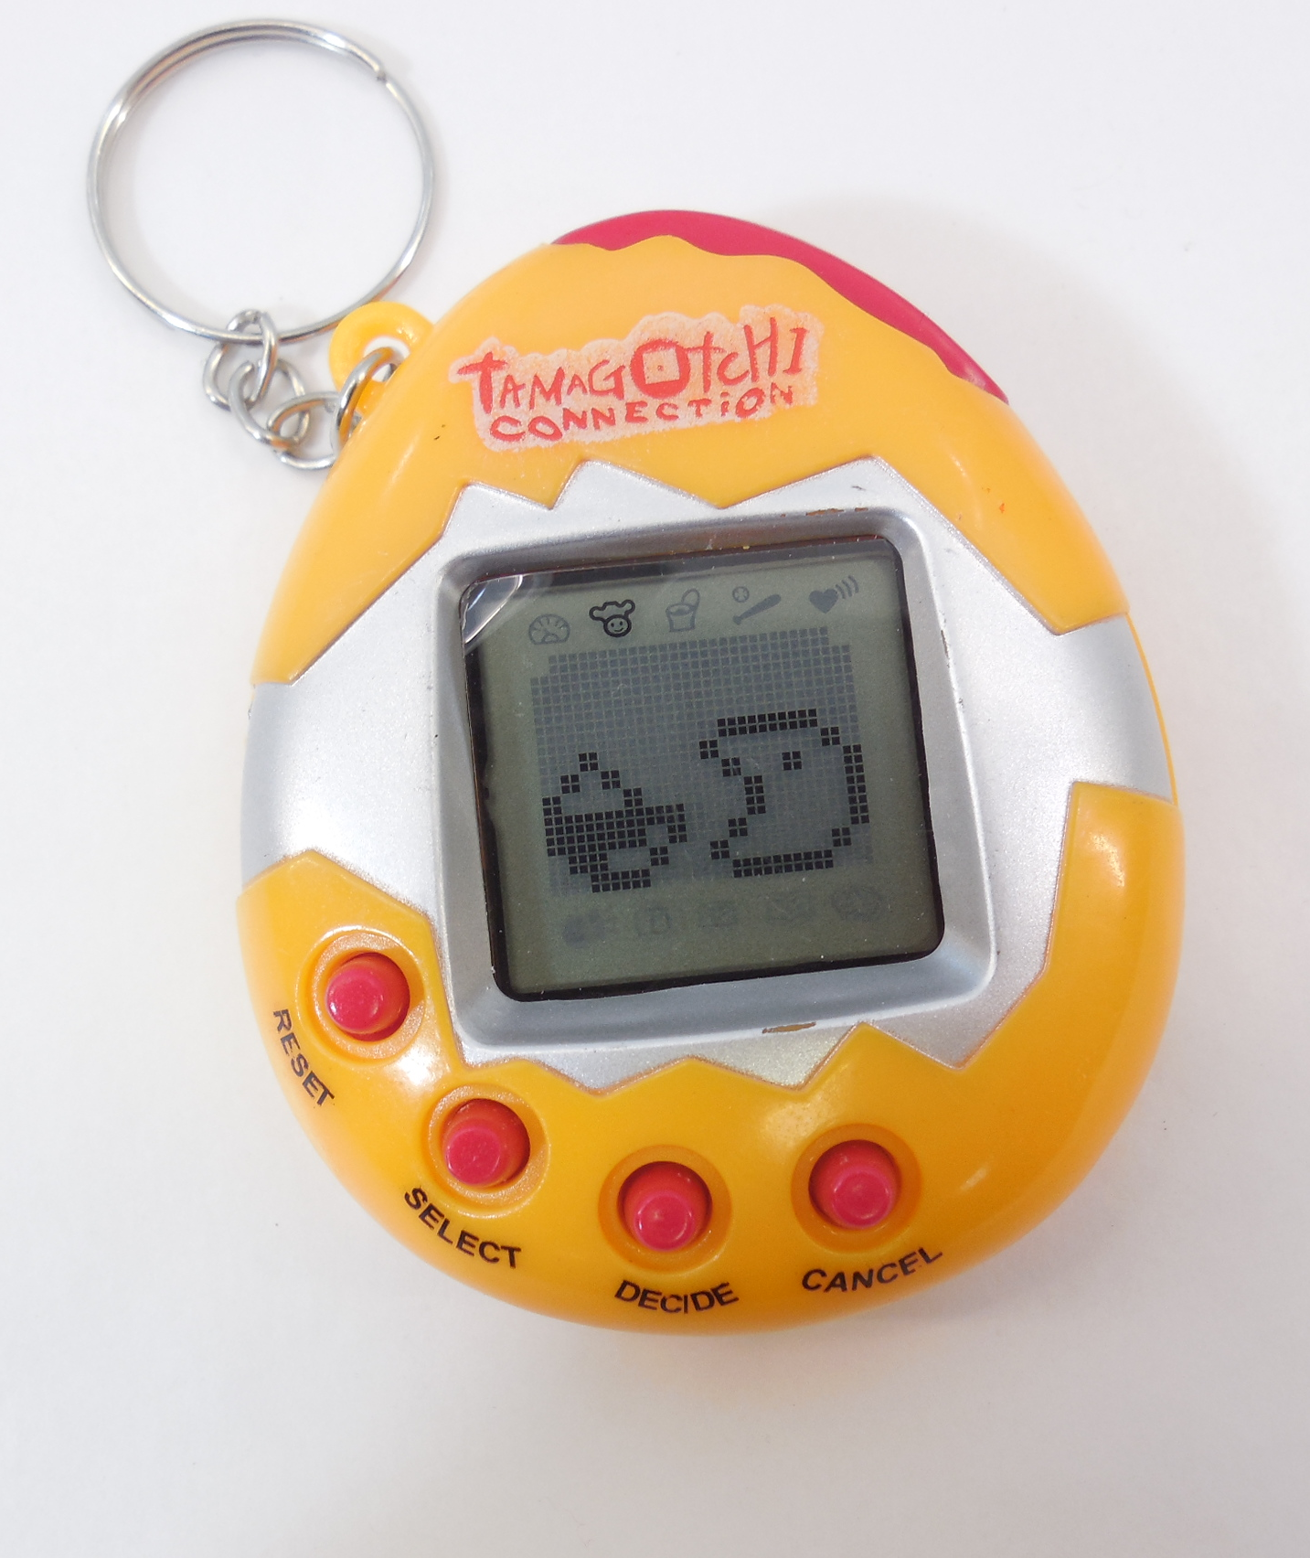
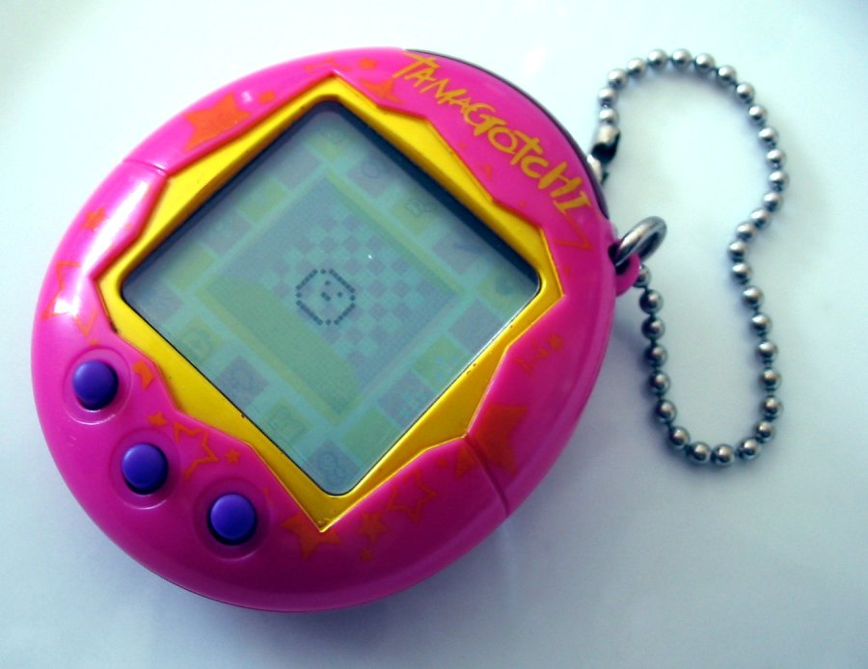
Позже был налажен выпуск дешёвых в производстве отдельных модулей, которые сами по себе являлись самодостаточной игрой. Именно такое решение стало особо популярным. Только в первые годы после появления и только официально воспроизведено более сорока миллионов тамагочи. Помимо официальных, выпускались миллионы экземпляров аналогов и/или подделок, обычно китайского производства, именно такие экземпляры составляли основную массу тамагочи в России.
Смысл игры заключается в интерактивном наблюдении за жизнью питомца, от вылупления из яйца и до смерти. В первых версиях можно было играть только за одного питомца, но в последующих версиях были добавлены новые персонажи: морская серия, болотная, лесная, мальчик и девочка, дьявол и ангел.
Питомца можно было кормить, играть с ним, следить за здоровьем, убирать за ним, то есть электронная игрушка напоминала взаимодействие с настоящим существом.

Slide 4

Наша идея.
Удивительно, но идея создать ремейк культовой игрушки 90-х пришла к нам в головы почти сразу, и мы поняли, что это замечательная платформа для воплощения огромной кучи идей. Благодаря специфичной структуре игры, мы смогли добавить туда все известные нам технологии библиотеки PYGAME.

Slide 5
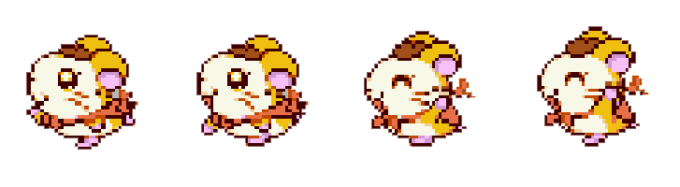
Использованные технологии:
отклик на нажатие
создание клетчатого поля и взаимодействие с ним
загрузка и изменение спрайтов
объединение спрайтов в группы
взаимодействие спрайтов между собой
создание анимации

Slide 6

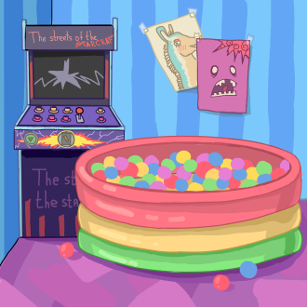
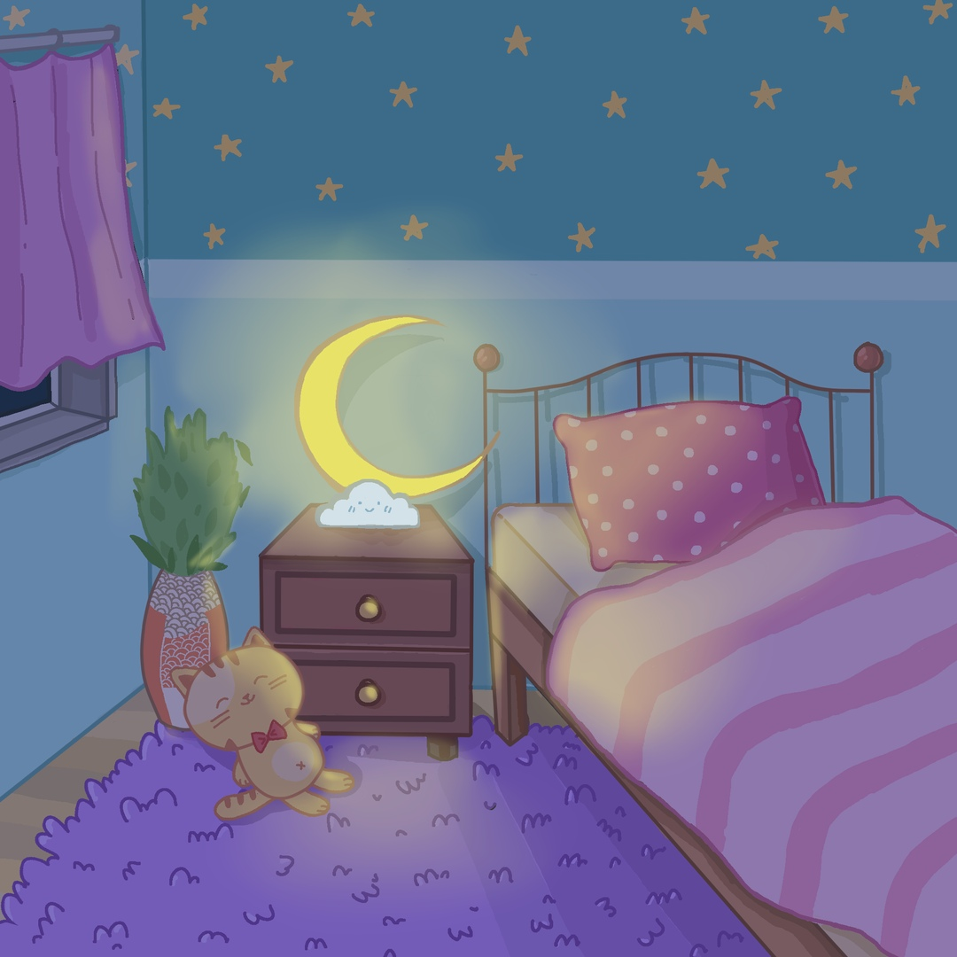
Помощь художников.

Slide 7
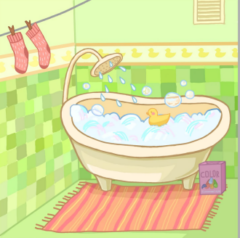
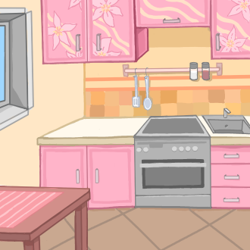
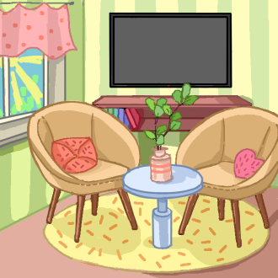

Slide 8
Возможности для доработки и развития.
создание более детального деления по возрастам
реализация выбора внешности Тамагочика
расширения списка игр
увеличение разнообразия внутриигровых действий
создание автономного приложения для компьютеров и смартфонов

